Slide 1

TOÁN 2
Toán
Bảng nhân 2
Tiết 1 + 2
Tập 2

Slide 2

KHỞI ĐỘNG
TRÒ CHƠI: NHANH NHƯ CHỚP

Slide 3


Chuyển tổng các số hạng bằng nhau thành phép nhân tương ứng
2 + 2 + 2 + 2 + 2 = 10
2 x 5 = 10

Slide 4
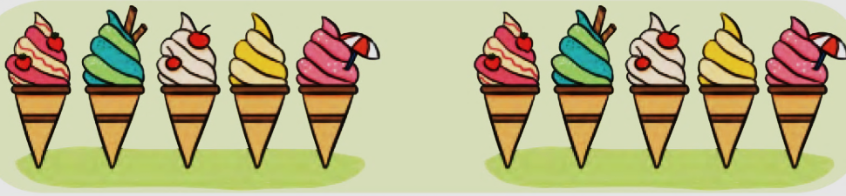
Xem hình rồi lập phép nhân tương ứng
5 x 2

Slide 5
Chuyển phép nhân sau thành tổng các số hạng bằng nhau
2 x 3 = 6
2 + 2 + 2 = 6

Slide 6
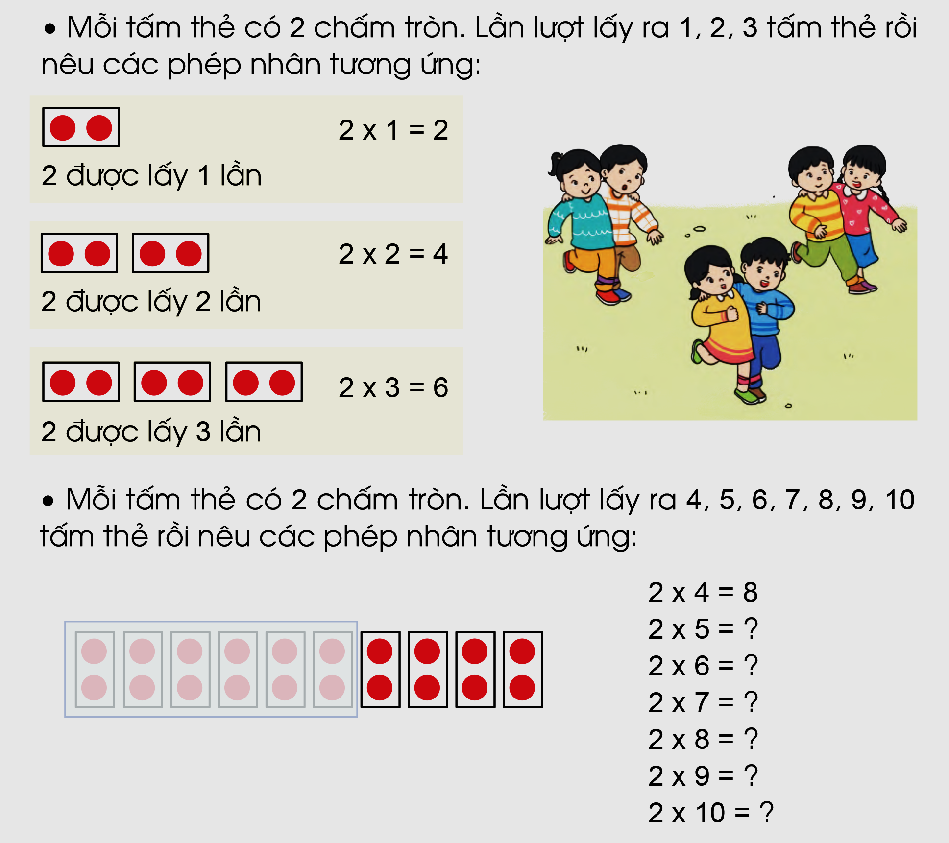
Quan sát tranh và nói những gì con đã quan sát được?
2 x 3 = 6

Slide 8

KHÁM PHÁ
KIẾN THỨC MỚI

Slide 9




2 x 1 = 2
2 được lấy 1 lần
2 x 2 = 4
2 được lấy 2 lần
2 x 3 = 6
2 được lấy 3 lần

Slide 10
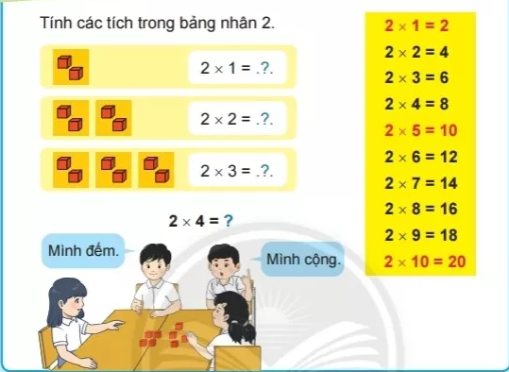

Slide 11




2 x 1 = 2
2 x 2 = 4
2 x 3 = 6
2 x 4 =….
8
2 x 5 =
….
2 x 6 =
….
2 x 7 =
….
2 x 8 =
….
2 x 9 =
….
2 x 10 =
….

Slide 12
Bảng nhân 2
2 x 1 = 2
2 x 2 = 4
2 x 3 = 6
2 x 4 =….
8
2 x 5 =
10
2 x 6 =
12
2 x 7 =
14
2 x 8 =
16
2 x 9 =
18
2 x 10 =
20

Slide 13

Bảng nhân 2
2 x 1 = 2
2 x 2 = 4
2 x 3 = 6
2 x 4 =
8
2 x 5 =
10
2 x 6 =
12
2 x 7 =
14
2 x 8 =
16
18
2 x 9 =
2 x 10 =
20

Slide 14

1 bạn hỏi gọi 1 bạn trả lời các phép tính trong bảng nhân 2
Nếu trả lời đúng thì được đố bạn khác.

Slide 15
Bảng nhân 2
2 x 1 = 2
2 x 2 = 4
2 x 3 = 6
2 x 4 =….
8
2 x 5 =
10
2 x 6 =
12
2 x 7 =
14
2 x 8 =
16
2 x 9 =
18
2 x 10 =
20

Slide 16
LUYỆN TẬP
THỰC HÀNH

Slide 17


1
Số :
2
4
6
8
10
?
?
12
?
14
?
18
16
20

Slide 18
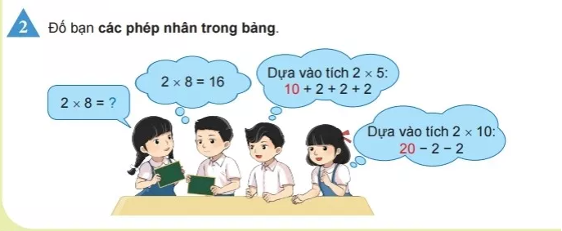

Slide 19



VƯỢT BIỂN

Slide 20

Cách chơi
Để giúp con tàu vượt qua các bãi đá nguy hiểm vào bờ an toàn
Các em hãy trả lời đúng các câu hỏi để loại bỏ từng chướng ngại vật
Chúc các em loại bỏ được nhiều chướng ngại vật.

Slide 21

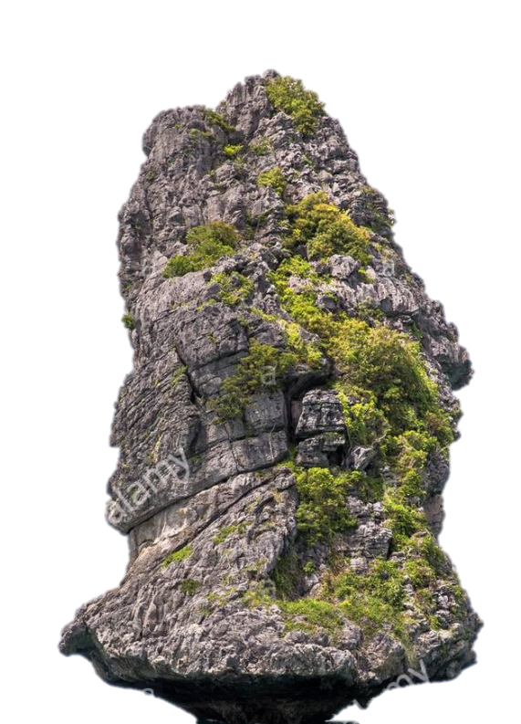


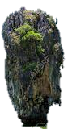


Slide 22



15
14
13
12
11
10
9
8
7
6
5
4
3
2
1
0
2 x 4 = ?
A. 2
C. 6
B. 7
D. 8
Notes:
Bấm vào đồng hồ để đếm ngược thời gian

Slide 23
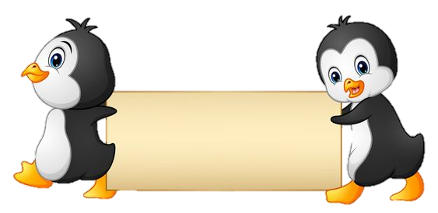
15
14
13
12
11
10
9
8
7
6
5
4
3
2
1
0
2 x 8 = ?
A. 10
C. 14
B. 16
D. 18
Notes:
Bấm vào đồng hồ để đếm ngược thời gian

Slide 24
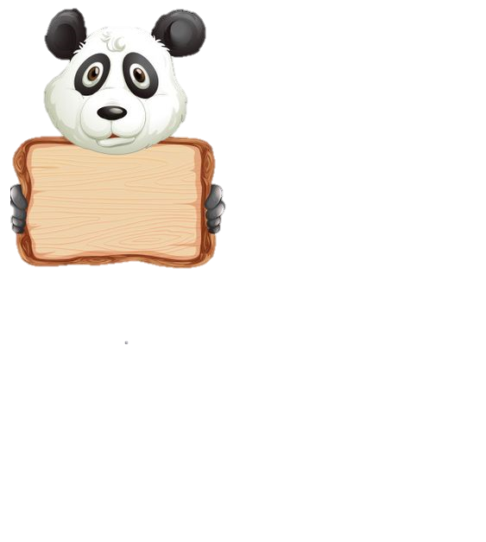
15
14
13
12
11
10
9
8
7
6
5
4
3
2
1
0
2 x ? = 14
A. 5
C. 7
B. 6
D. 8
Notes:
Bấm vào đồng hồ để đếm ngược thời gian

Slide 25

15
14
13
12
11
10
9
8
7
6
5
4
3
2
1
0
? x 3 = 6
A. 2
C. 4
B. 3
D. 5
Notes:
Bấm vào đồng hồ để đếm ngược thời gian

Slide 26
1
Số :
2
6
4
?
8
10
?
20
?
16
?
18
14
12
6
10
8
?
?
14
16
12
?
12
8
14
10
?
10
14
10
12
?
18
?
?
2
?
8
6
16
4

Slide 27

2
Tính nhẩm :
2 x 1
2 x 2
2 x 3
= 2
2 x 5
2 x 6
2 x 4
= 10
2 x 10
2 x 9
2 x 8
= 20
= 4
= 12
= 18
= 6
= 8
= 16

Slide 28
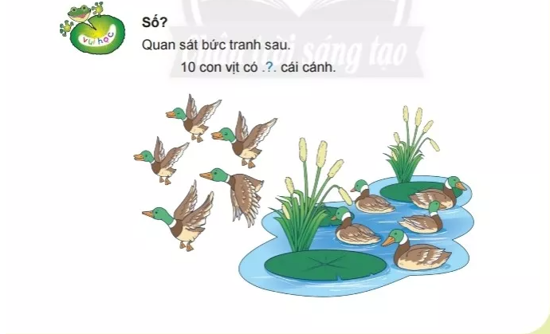
10 con vịt có 20 cái cánh.

Slide 29

Bài học hôm nay em biết thêm được điều gì?
Để có thể làm tốt các bài tập trên em nhắn bạn điều gì?

Slide 30


DẶN DÒ

